Slide 1
Тематический педсовет в форме деловой игры «Работа ДОУ по внедрению здоровьесберегающих технологий ».

Slide 2
План:
Вступительное слово. Игра «Ток».
2. Справка тематического контроля.
3. Деловая игра.
4. Решение педагогического совета.

Slide 3
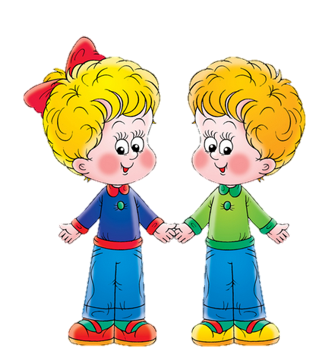
Народная мудрость гласит: «Здоровье – бесценный дар, потеряв его в молодости не найдёшь до самой старости».
ИГРА «ПРИВЕТСТВИЕ»

Slide 4
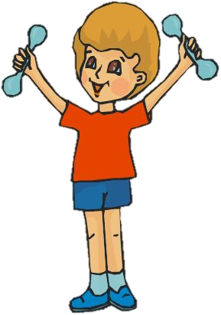
Факторы здоровья
Рациональный режим
Правильное питание
Двигательная активность
Закаливание организма
Сохранение стабильного психоэмоционального состояния
Соблюдение правил личной гигиены

Slide 5
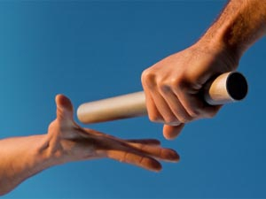
«Педагогическая эстафета»
«Ты – мне, я – тебе».

Slide 6
Упражнение “Воздушный шар”

Slide 7
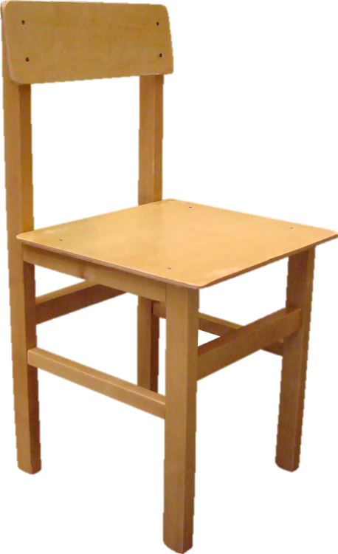
«Мастер-класс».
«Волшебное превращение»

Slide 8
Решение педагогического совета:
1. Продолжать реализацию годовой задачи через использование здоровьесберегающих технологий.
2. Обогащать опыт работы по внедрению здоровьесберегающих технологий в образовательный процесс.
3. Наладить взаимодействие семьи и детского сада по вопросам формирования у детей привычки ЗОЖ через совместные мероприятия и проекты.

